Slide 1
Блочный comb‑метод от старших бит
1
s(t) = g(t)⋅h(t)
g(t) = (g_{d–1}…g₁g₀)₂ (deg(g(t))=d < m);
p = ⎡d/v⎤, v = 32 — размер слова;
q = v/w (например, w = 4 ⇒ q = 32/4 = 8)
(v кратно w);
Предвычисления: r_{u}(t) = u(t)⋅h(t) mod f(t);
u(t)=0,…,2^{w}-1 (r₀(t),…,r₂^{w}₋₁(t)).
u(t) = u_{w-1} ⋅ t ^{w-1} +…+ u₁ ⋅ t + u₀ = (u_{w-1}…u₁ u₀);

Slide 2
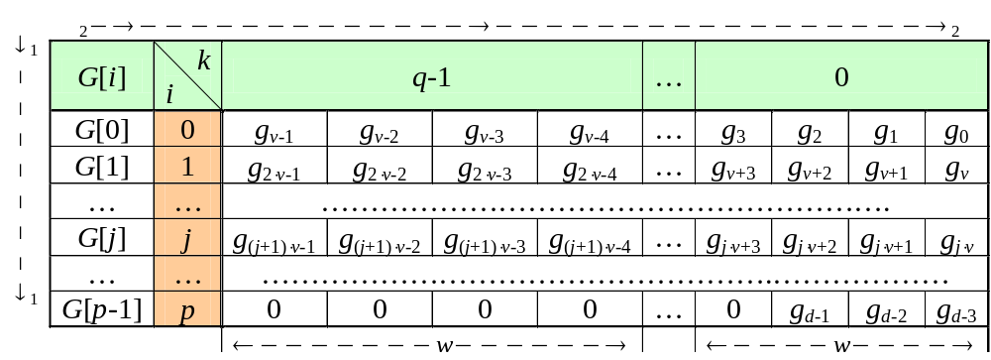

Slide 3
Основной алгоритм:
1. s(t)=0;
2. for(k=q‑1; k≥0; k ‑ ‑){//по блокам (“столбцам”)
2.1. for(i=0; i<p; i++){//по словам (“строкам”)
//u=(u_{w‑1}…u₁u₀)₂ — k-ая тетрада из i‑го слова G_{i}
for(l=i, j=0; j<L_{ru} ; l ++,j ++){ // m-1
S[l] ⊕= r_{u}[j ];
2.2. if(k != 0) // не последний цикл
s(t) = t ⁴∙s(t) mod f(t); // s(t) <<= 4
3. // коррекция длины s(t)

